Slide 1
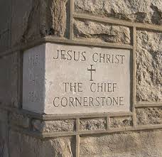

Slide 2
Hand. 10:11-12
“Hy is die klip wat deur julle, die bouers afgekeur is. Juis Hy het die belangrikste klip is die gebou geword. Hý bring die verlossing en niemand anders nie. Daar is geen ander naam op die aarde aan die mense gegee waardeur God wil dat ons verlos moet word nie!”

Slide 3
Ef. 2:20-21
“Julle is 'n gebou wat opgerig is opdei fondament van die apostels en profete, 'n gebou waarvan Jesus self die hoeksteen is. In Hom sluit die hele gebou saam en verrys dit tot 'n heilige tempel vir die Here”.

Slide 4
I Pet. 2:4-8

Slide 6
“Unbelief is its own judgement; unbelief is its own condemnation; unbelief, as sin, is punished, like all other sins, by the perpituation of deeper and darker forms of itself.”
Alexander Maclaren

